Slide 1
Кремний и его соединения
Презентация к уроку Беликовой Г.А. учителя химии высшей категории

Slide 2
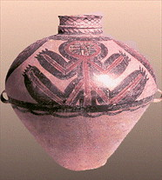
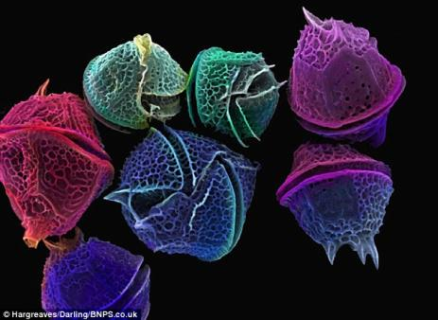
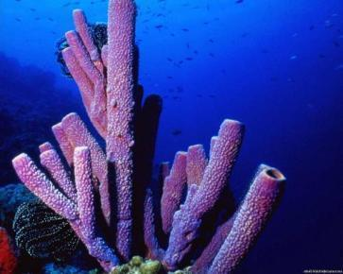
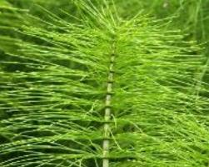
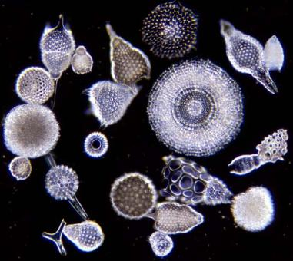

Что объединяет эти изображения?
Морские губки
Диатомовые водоросли
Китайский погребальный сосуд
Кремниевый мушкет
Хвощ
Радиолярии

Slide 3
Тема урока: Кремний и его соединения
"Никакой организм не может существовать без кремния"
В.И. Вернадский
Цель: формирование представлений о кремнии, его соединениях, их физических и химических свойствах на основании строения, значение кремния в природе и для человека.

Slide 4
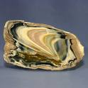
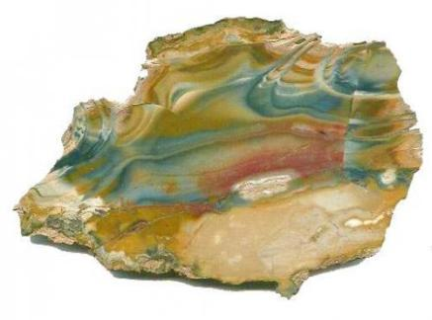
Кремень
Кремень, именно этот
невзрачный и очень
прочный камень,
положил начало
каменному веку – веку
кремневых орудий труда.
Причин две:
- распространенность и доступность кремния;
- способность образовывать при сколе острые режущие края;

Slide 5
«Кремний- основа земной коры» Академик А. Е. Ферсман

Slide 6
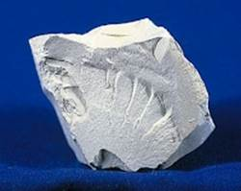
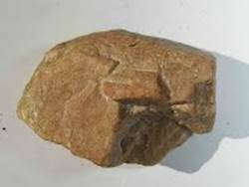
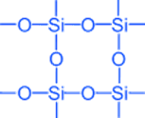
Оксид кремния в природе
Al₂O₃ · 2SiO₂ · 2H₂O - каолинит
(основная часть глины)
K₂O · Al₂O₃ · 6SiO₂ - ортоклаз
(полевой шпат)

Slide 7
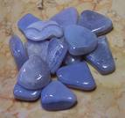
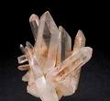
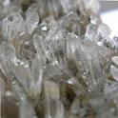
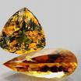

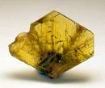
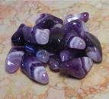
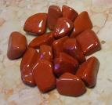
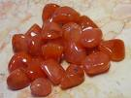
Разновидности минералов на основе оксида кремния
Агат
Горный
хрусталь
Кварц
Цитрин
Опал
Кошачий глаз
Аметист
Яшма
Сердолик

Slide 8
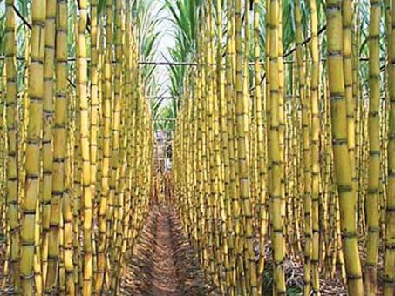
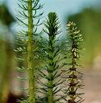
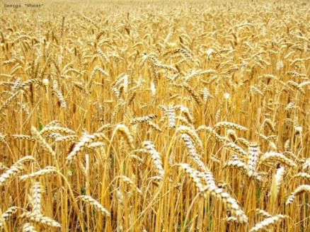
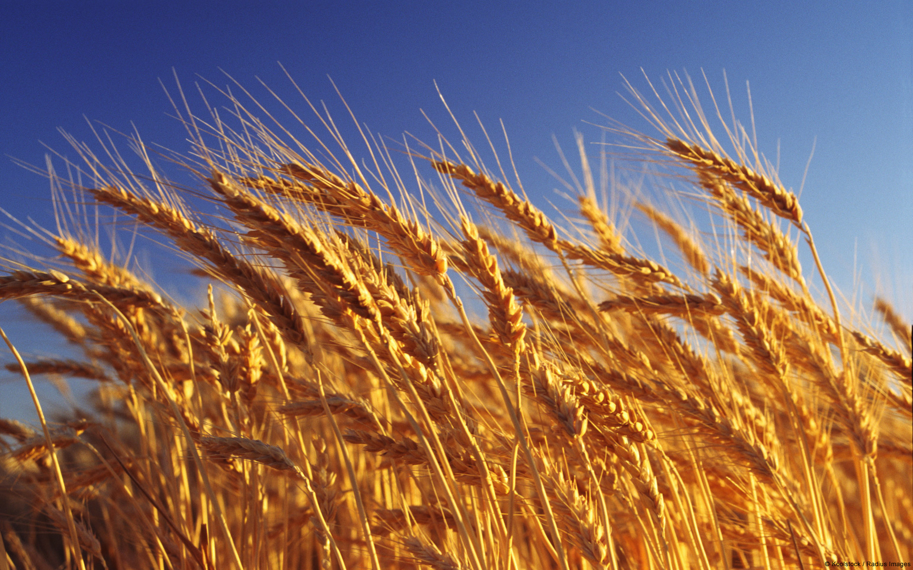
Биологическая роль
Важнейшее соединение кремния – SiO₂ необходим для жизни растений и животных. Благодаря ему тростники, камыши и хвощи стоят крепко, как штыки. Острые листья осоки режут, как ножи, стерня на скошенном поле колет, как иголки, а стебли злаков настолько крепки, что не позволяют ниве на полях ложиться от дождя и ветра

Slide 9


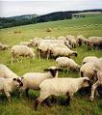


Биологическая роль
Чешуя рыб, панцири насекомых, крылья бабочек, перья птиц и шерсть животных прочны, так как содержат кремний

Slide 10
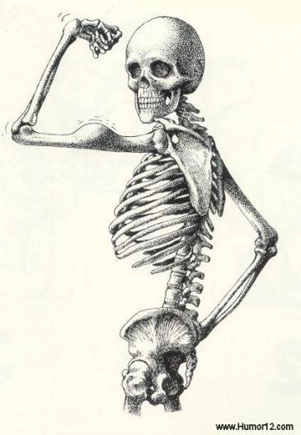
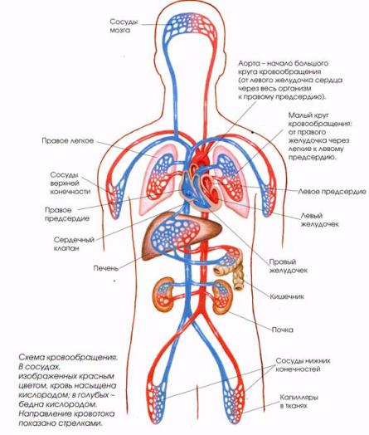
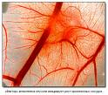
Биологическая роль
Кремний придаёт гладкость и прочность костям и кровеносным сосудам человека.
В организме человека кремния менее 0,01% по весу.

Slide 11

Основные симптомы дефицита кремния в организме
* ухудшение состояния волос; * выпадение волос; * ослабление соединительной ткани; * остеопороз; * хрупкость костных тканей; * воспалительные заболевания ЖКТ (желудочно-кишечного тракта); * раннее развитие атеросклероза.

Slide 12
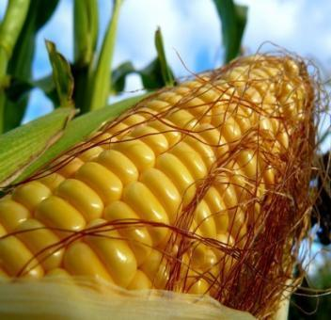
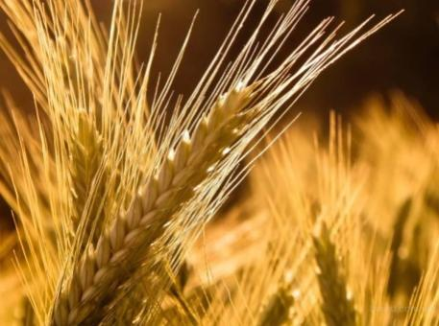
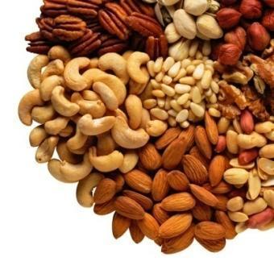
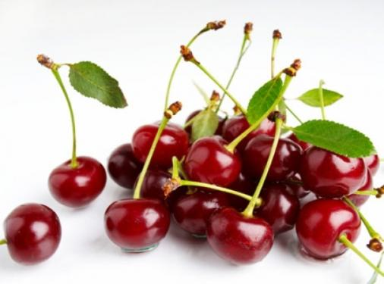
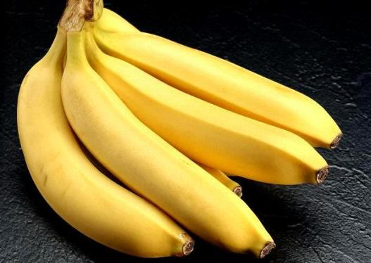
Продукты, содержащие кремний

Slide 13
История открытия
В чистом виде кремний был выделен в 1811 году французскими учёными Жозефом Луи Гей-Люссаком и Луи Жаком Тенаром.
В 1825 году шведский химик Йёнс Якоб Берцелиус действием металлического калия на фтористый кремний SiF₄ получил чистый элементарный кремний. Новому химическому элементу было дано название «силиций» (от лат. Silex — кремень).
Русское название «кремний» введено в 1834 году российским химиком Ивановичем Гессом. В переводе c др.-греч. Κρημνός — «утёс, гора».

Slide 14
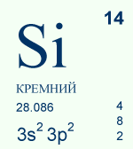
Строение атома кремния
Положение в ПС:
Порядковый номер 14 заряд ядра: +14; p=14, e=14 ;
Относительная атомная масса: Ar (Si)=28 n=28 - 14 =14;
Период III 3 энергетических уровня;
Группа IV, главная 4e на внешнем энергетическом уровне;
Электронная формула: +14 Si 1s² 2s² 2p⁶ 3s² 3p² неметалл;

Slide 15
Свойства атома
Si⁰
- 4е
Si⁺⁴
восстановитель
+ 4е
Si⁻⁴
окислитель
Кремний, отдавая все внешние электроны более ЭО элементам, окисляется, переходя в Si ⁺⁴;
Принимая 4 электрона на свой внешний энергетический уровень, восстанавливается до Si ⁻⁴;

Slide 16
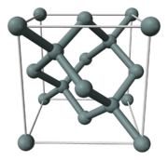
Кристаллическая структура кремния
Кристаллическая решетка
кремния кубическая
гранецентрированная типа алмаза.
Но из-за большей длины связи
между Si – Si, твердость кремния значительно меньше, чем алмаза.
Кремний хрупок, только при нагревании выше 800⁰С.

Slide 17
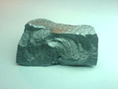
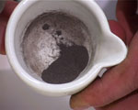
Физические свойства кремния
Кремний – неметалл, имеет две аллотропные модификации
Кристаллический кремний | Аморфный кремний
вещество серовато – стального цвета с металлическим блеском, весьма твердое, но хрупкое р = 2,33 г/см³; t _{пл.} = 1415⁰С; t_{кип.} = 2349⁰С | бурый порошок обладает большей реакционной способностью, чем кристаллический кремний р = 2,0 г/см³; t _{пл.} =1420 ⁰С; t_{кип.} =2600 ⁰С

Slide 18
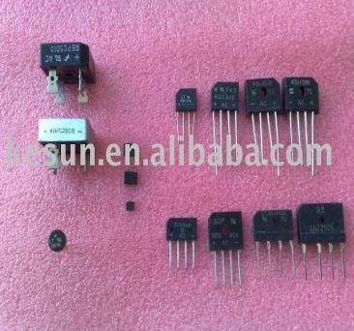
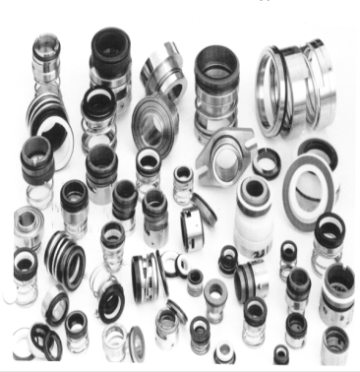
Электрофизические свойства
Элементарный кремний —
типичный полупроводник.
На электрофизические свойства кристаллического кремния большое влияние оказывают содержащиеся в нем микропримеси.
Для получения монокристаллов кремния с дырочной проводимостью в кремний вводят добавки
элементов III-й группы — бор, алюминия, галлия и индия,
с электронной проводимостью — добавки элементов V-й группы — фосфора, мышьяка или сурьма.

Slide 19
Соединения кремния

Slide 20
Химические свойства кремния
восстановительные | окислительные
При комнатной температуре реагирует только c фтором Si + 2F₂→ SiF₄ При нагревании до 400 – 500⁰С кремний реагирует с кислородом Si + O₂ → SiO₂ | При нагревании с металлами образуются: силициды. 2Са + Si→ Ca₂Si

Slide 21
Химические свойства кремния
С водородом кремний непосредственно не реагирует.
Водородное соединение силан, получают косвенным способом, при взаимодействии силицидов с кислотами:
Ca₂Si + 4HCl → 2CaCl₂ + SiH₄↑
Кремний взаимодействует со сложными веществами:
-кислотами:
3Si+12HF+4HNO₃ = 3SiF₄+4NO +8H₂O
-щелочами:
Si+2NaOH+H₂O = Na₂SiO₃+2H₂ ↑

Slide 22
Получение кремния
Промышленный способ | Лабораторный способ
SiO₂ + 2C = 2MgO + Si В промышленности кремний получают восстанавливая расплав SiO₂ коксом при t = 1800⁰C в дуговых печах | SiO₂+2Mg = Si+2MgO 3SiO₂+4Al = 3Si+2Al₂O₃ В лаборатории в качестве восстановителей используют магний или алюминий

Slide 23
Свойства оксидов
СО₂ | SiO₂
Бесцветный газ | Кристаллическое, твердое вещество, тугоплавкое.
Молекулярная кристаллическая решетка | Атомная кристаллическая решетка
Кислотный оксид | Кислотный оксид
Химические свойства
H₂O + CO₂ = H₂CO₃ | Не взаимодействует
CO₂ + CaO = CaCO₃ | SiO₂ + CaO = CaSiO₃
CO₂ + Ca(OH)₂ =CaCO₃ + H₂O | SiO₂ + NaOH = Na₂SiO₃ + H₂O

Slide 24
Свойства кислот
H₂CO₃ | H₂SiO₃
Двухосновная, кислородсодержащая, слабая, непрочная, т.к. летучая. | Двухосновная, кислородсодержащая, слабая, нерастворимая в воде.
Получение: СО₂ + Н₂О = Н₂СО₃ | Получение: действие сильных кислот на силикаты Na₂SiO₃ + 2HCl → 2NaCl + H₂SiO₃↓
Нестойкая, непрочная, при стоянии или нагревании разлагается: Н₂СО₃ = СО₂ + Н₂О | Выделить в чистом виде нельзя, т.к. при нагревании разлагается: H₂SiO₃ = SiO₂ + H₂O
Zn + H₂CO₃ = ZnCO₃ + H₂ Незначительное выделение газа | __________

Slide 25
Силикатная промышленность
керамика | стекло | цемент
кирпич | оконное | портландцемент
трубы | оптическое | быстротвердеющий
плиты | хрустальное | расширяющийся
фарфор | рубиновое | морозостойкий
фаянс | тугоплавкое | жаропрочный

Slide 26
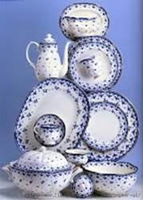
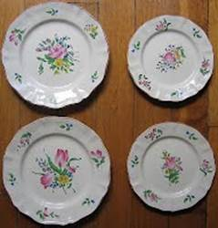
Керамика
Фарфор = каолин + глина + кварц + полевой шпат. Родина фарфора – Китай, где фарфор известен уже в 220 г. В 1746 г – налажено производство фарфора в России | Фаянс - от названия итальянского города Фаэнца. Где в 14-15 веках было развито керамическое ремесленничество. Фаянс – отличается от фарфора большим содержанием глины (85%), более низкой температурой обжига.

